Slide 1
Propriétés macroscopiques des corps ferromagnétiques
L3

Slide 2
Prérequis
Électromagnétisme
Induction
Électronique

Slide 3
I.2. ODG de la susceptibilité magnétique

Slide 4
I.3. Analogie

Slide 5
I.3. Notion de réluctance

Slide 6
II.1. Montage expérimental

Slide 7
II.2. Description du cycle

Slide 8
II.2. Ferromagnétiques doux et durs

Slide 9
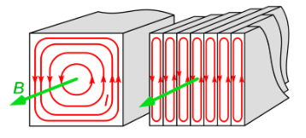
II.3. Bilan de puissance
Feuilletage

Slide 10
III. Application : Modèle du transformateur parfait

